Slide 1
ASP.NET CORE

Slide 2
What is ASP.NET CORE?
ASP.NET Core is a cross-platform, high-performance, open-source framework for building modern, cloud-based, Internet-connected applications. With ASP.NET Core, you can:
Build web apps and services, IoT apps, and mobile backends.
Use your favorite development tools on Windows, macOS, and Linux.
Deploy to the cloud or on-premises
Run on .NET Core or .NET Framework.

Slide 3
Why use ASP.NET Core?
A unified story for building web UI and web APIs.
Integration of modern client-side frameworks and development workflows.
A cloud-ready, environment-based configuration system.
Built-in dependency injection.
A lightweight, high-performance, and modular HTTP request pipeline.
Ability to host on IIS or self-host in your own process.
Tooling that simplifies modern web development.
Ability to build and run on Windows, macOS, and Linux.
Open-source and community-focused.

Slide 4


Slide 5
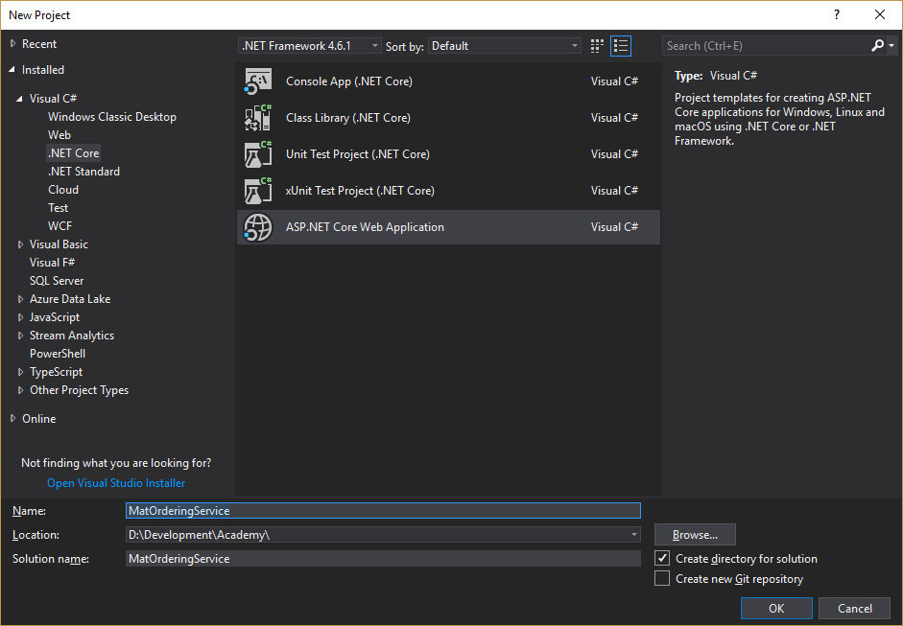
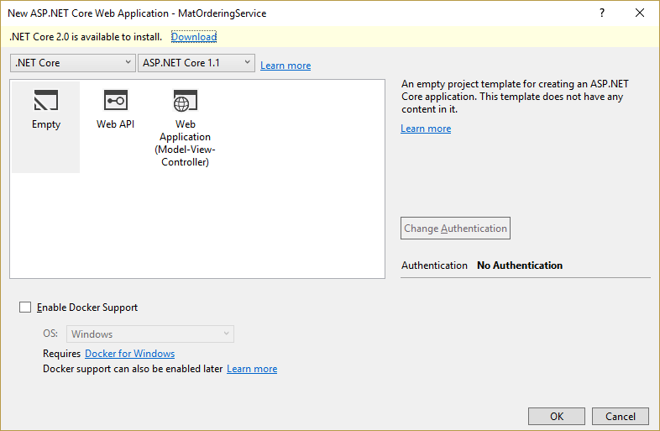

Slide 6
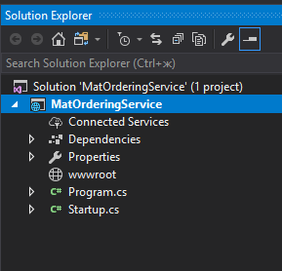
Структура чистого проекта
Connected Services: подключенные сервисы из Azure
Dependencies: все добавленные в проект пакеты и библиотеки, иначе говоря зависимости
wwwroot: этот узел предназначен для хранения статических файлов.
Program.cs: главный файл приложения, с которого и начинается его выполнение.
Startup.cs: файл, который определяет класс Startup и который содержит логику обработки входящих запросов

Slide 7
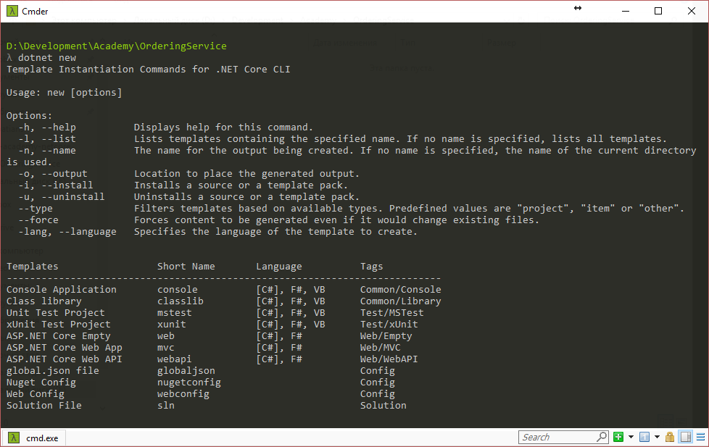
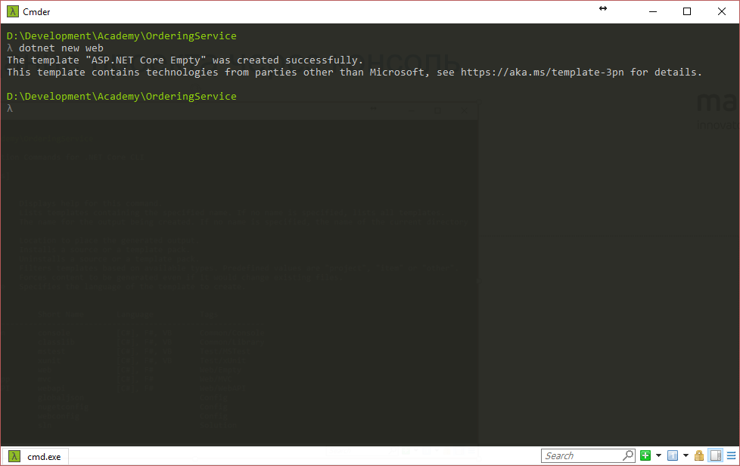
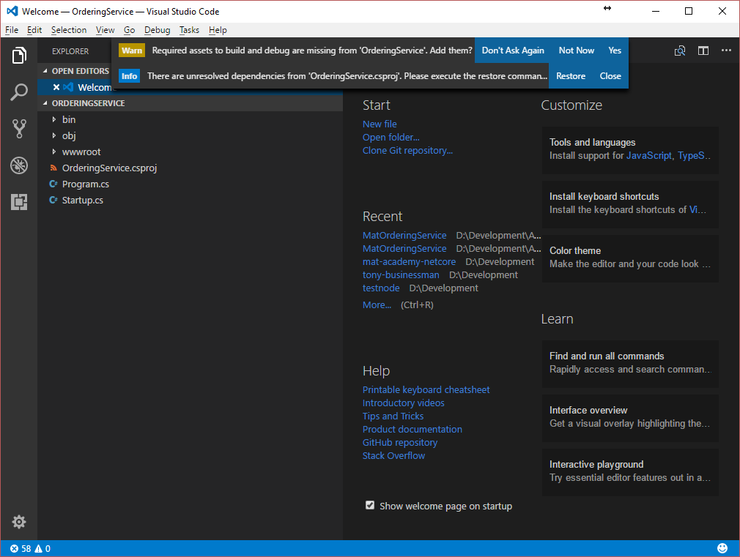
Создание проекта через консоль

Slide 8
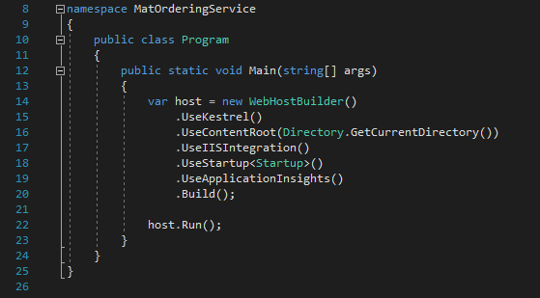
Структура чистого проекта. Program.cs

Slide 9
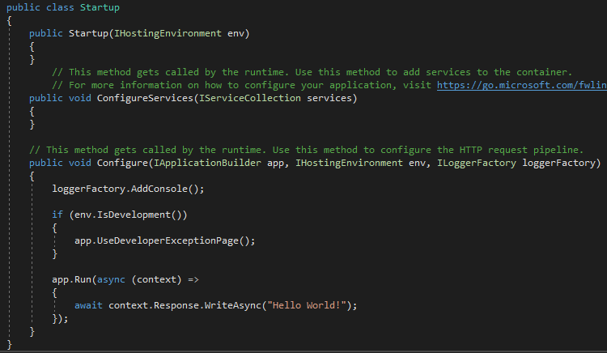
Структура чистого проекта. Startup.cs
Имя Startup класса может быть любое, но нужно не забыть настроить его в Program.cs
Конструктор может быть инициализирован зависимостями, которые настраиваются в WebHostBuilder с помощью встроенного DI.
ConfigureServices - необязателен.
Configure – обязателен.

Slide 10
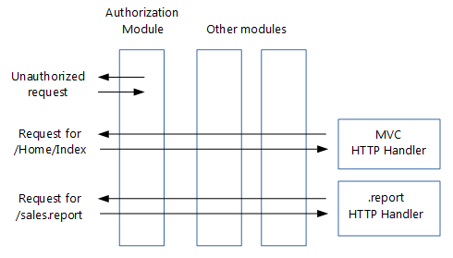
Before ASP.NET Core Middleware
Handler – содержит код обработки запроса.
Module – выполняется для каждого запроса, может оборвать далнейшую обработку запроса, может менять содержимое HTTP Response.
Настройка производится в Web.config.

Slide 11
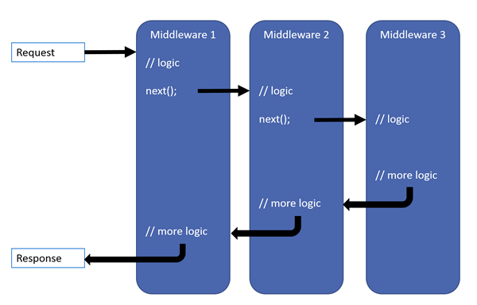
ASP.NET Core Middleware Fundamentals

Slide 12
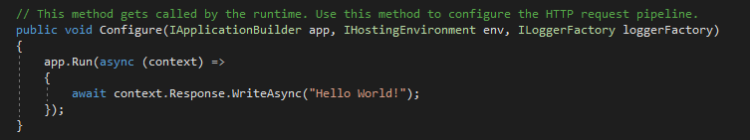
The simplest possible ASP.NET Core app sets up

Slide 13
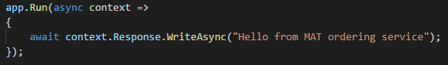
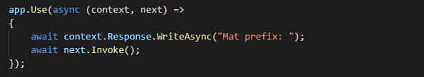
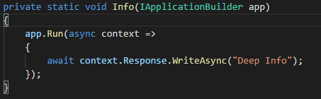
Run, Map, and Use
app.Run – обрывает цепочку pipeline.
app.Use – добавляет следующий обработчик в цепочку pipeline.
app.Map* - позволяют создавать ветвления в настройке pipeline.

Slide 14

Time to practice
Notes:
Write a simple pipeline using Use, Run, Map

Slide 15
Logging in ASP.NET Core
interface ILogger – основной интерфейс логирования
interface ILogger<out TCategoryName> : ILogger – чаще используется, автоматически добавляет имя и namespace класса в лог.
interface ILoggerFactory
создает экземпляры ILogger (требуется название категории);
через добавление провайдеров настраивает логирование приложения;
доступен как в конструкторе Startup класса так и в методе Configure(ILoggerFactory loggerFactory), где чаще всего и настраивается.
Внешние провайдеры(Nlog, Serilog, ...)как правило поддерживают эти интерфейсы

Slide 16
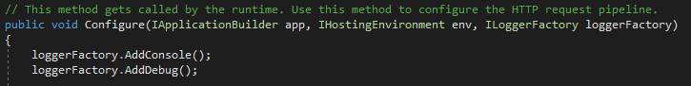
Logging in ASP.NET Core
Install packages:
Microsoft.Extensions.Logging.Console
Microsoft.Extensions.Logging.Debug

Slide 17
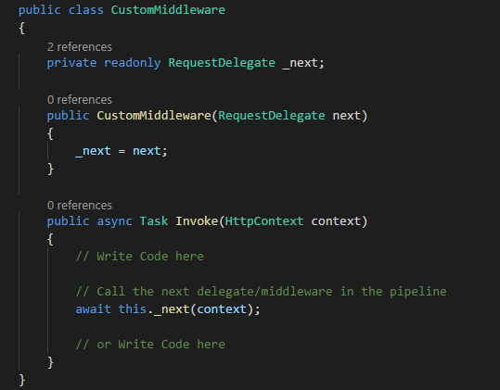
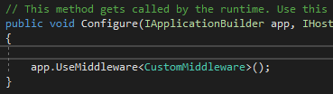
Custom Middleware
- implementation;
- adding to the pipeline;

Slide 18

Time to practice
Notes:
Write a middleware, that log a start time and total execution time of a request

Slide 19
Configuration in ASP.NET Core
Supported configuration providers:
File formats (INI, JSON, and XML)
Command-line arguments
Environment variables
In-memory .NET objects
An encrypted user store
Azure Key Vault
Custom providers, which you install or create

Slide 20
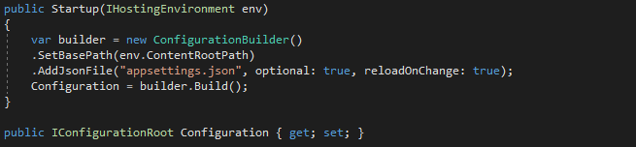
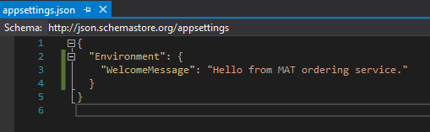
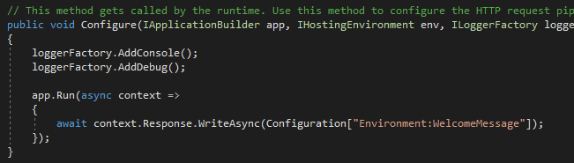
Configuration in ASP.NET Core
- set up;
- configuration file;
- using;

Slide 21
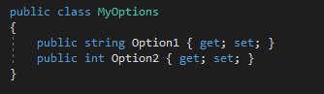
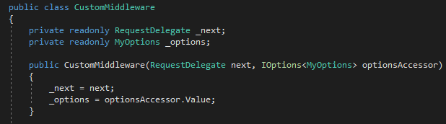
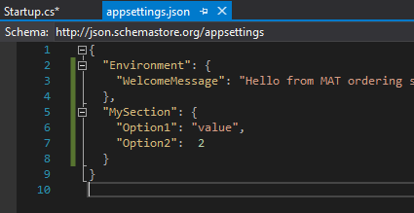
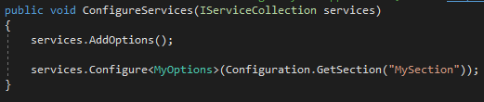
Using Options and configuration objects
- POCO class;
- Add section with options to appsettings.json;
- set up;

Slide 22

Time to practice
Notes:
Write a middleware, that takes an IOptions<> value of Environment Info and puts it on Response

Slide 23
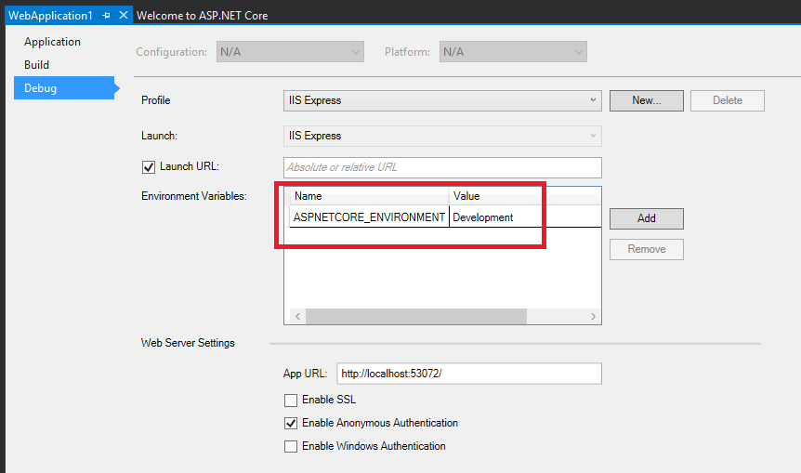
Working with multiple environments

Slide 24
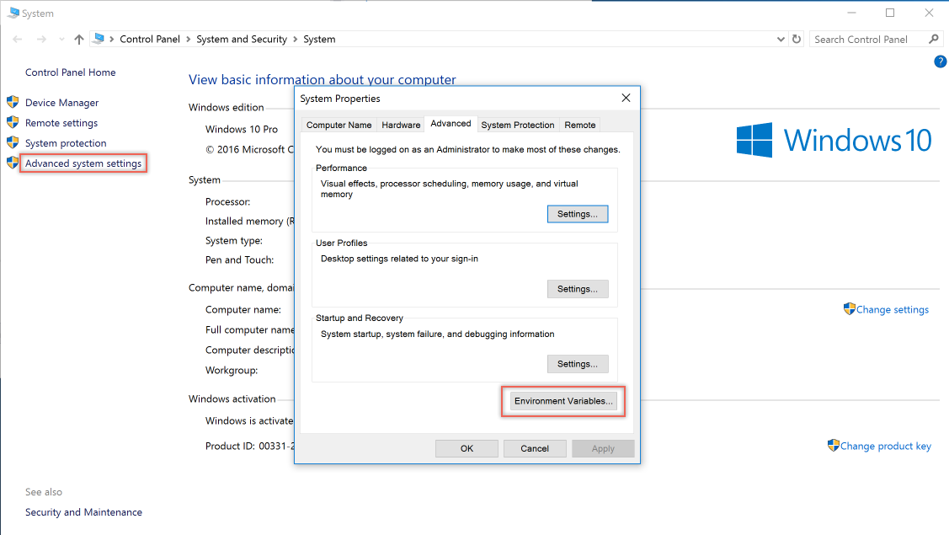
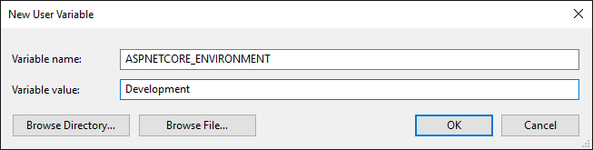
Setting the environment
set ASPNETCORE_ENVIRONMENT=Development
dotnet run

Slide 25
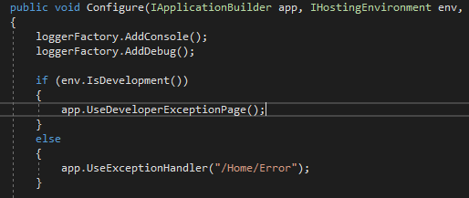
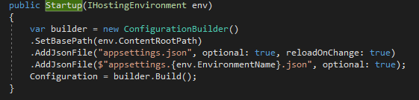
Determining the environment at runtime

Slide 26

Final practice
Notes:
Extend the previous practice: Environment Info depends on the environment config

Slide 27
Useful links
https://docs.microsoft.com/en-us/aspnet/core/
https://metanit.com/sharp/aspnet5/1.1.php

Slide 28
Home Task
Микросервис генерации Human Readable кодов со случайным распределением:
Route для запроса: \api\code\{id}
Код содержит префикс, формат которого задается в конфигурации
Количество символов в коде: 6
Алгоритм вычисления кода – на свое усмотрение
Для определенного ID всегда выдается один и тот-же код

